Slide 1
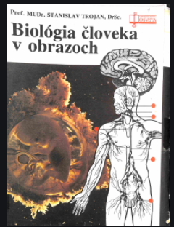
OPAKOVANIE

Slide 2
Vysvetlite, či sa môže človeku s krvnou skupinou 0 podať transfúziou krv od darcu s krvnou skupinou A? Svoje tvrdenie zdôvodnite.
Uveďte, ktoré orgány a sústavy orgánov sa podieľajú na vylučovaní odpadových látok z organizmu?

Slide 3
Ktorý z pacientov nemôže prijať uvedenú krv?
A.) Pacientovi s krvnou skupinou A Rh+ ... bola mu podaná krv A Rh-
B.) Pacientovi s krvnou skupinou B Rh- ... bola mu podaná krv O Rh-
C.) Pacientovi s krvnou skupinou AB Rh- ... bola mu podaná krv A Rh-
D.) Pacientovi s krvnou skupinou 0 Rh+ ... bola mu podaná krv 0 Rh-

Slide 4
REN
larynx
Medulla
pneumothorax
cortex
bronchi

